Slide 1
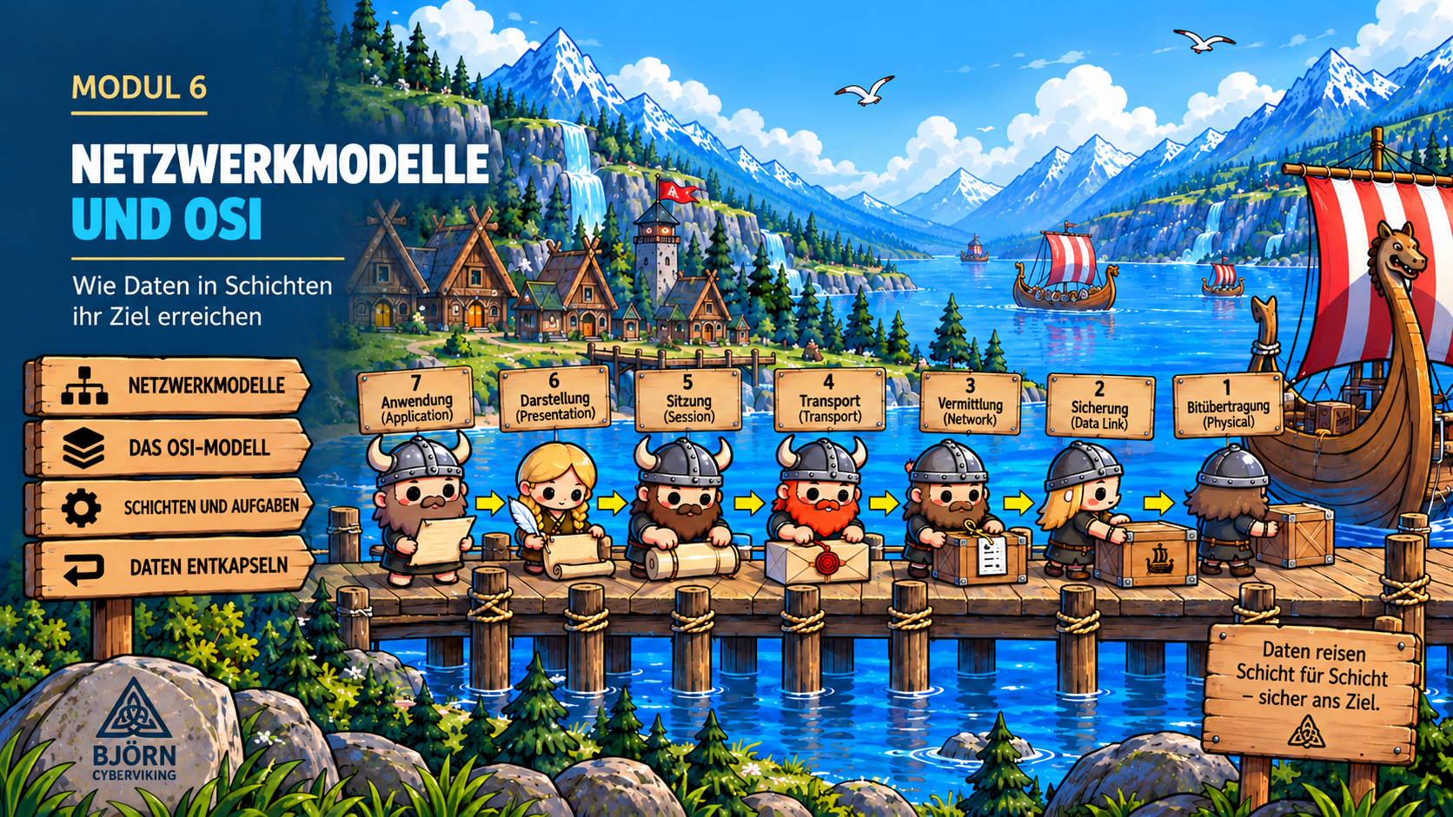
SI-NW-06 · Netzwerkmodelle und Schichtenarchitektur

Slide 2
Lernziele
• den Zweck von Netzwerkmodellen erklären • die Idee einer Schichtenarchitektur beschreiben • die sieben OSI-Schichten unterscheiden und Aufgaben zuordnen • OSI und TCP/IP unterscheiden und ihre Beziehung erklären • den Weg von Daten durch mehrere Schichten beschreiben • das Prinzip der Kapselung erklären • Protokolle und Netzwerkfunktionen einer Schicht zuordnen • Netzwerkmodelle für strukturierte Fehlersuche nutzen
SI-NW-06 · Netzwerkmodelle und Schichtenarchitektur

Slide 3
Einstieg: Was passiert, wenn eine Webseite geöffnet wird?
Aus Sicht des Anwenders:
Browser öffnen → URL eingeben → Webseite erscheint
Technisch passieren gleichzeitig zahlreiche Dinge:
• Namensauflösung • Aufbau einer Verbindung • Auswahl des Zielsystems • Nutzung mehrerer Protokolle • Adressierung und Weiterleitung • Übertragung über ein physisches Medium
Think–Pair–Share · 4 Minuten
Welche einzelnen Schritte vermutet ihr hinter dem scheinbar einfachen Vorgang?
SI-NW-06 · Netzwerkmodelle und Schichtenarchitektur

Slide 4
Warum braucht man Schichten?
Komplexe Kommunikation wird in logisch getrennte Aufgabenbereiche zerlegt.
Eine Schicht muss nicht wissen, wie alle anderen Schichten intern funktionieren.
Beispiel:
Eine Anwendung muss nicht wissen, wie elektrische Signale über ein Kabel übertragen werden. Das Kabel muss nicht wissen, welche Webseite der Benutzer aufrufen möchte.
Grundprinzip
Klare Trennung von Verantwortlichkeiten durch definierte Funktionen und Schnittstellen.
SI-NW-06 · Netzwerkmodelle und Schichtenarchitektur

Slide 5
Das OSI-Referenzmodell – 7 Schichten
1 Bitübertragung – Physische Signalübertragung
2 Sicherung – Lokale Übertragung und MAC-Adressen
3 Vermittlung – Logische Adressierung und Routing
4 Transport – Kommunikation zwischen Endpunkten
5 Sitzung – Verwaltung von Sitzungen
6 Darstellung – Datenformate und Darstellung
7 Anwendung – Netzwerkdienste für Anwendungen
SI-NW-06 · Netzwerkmodelle und Schichtenarchitektur

Slide 6
Schicht 7–5: Anwendung, Darstellung, Sitzung
Schicht | Zentrale Aufgaben | Beispiele
7 Anwendung | Netzwerkdienste für Anwendungen | HTTP, HTTPS, FTP, SMTP, DNS
6 Darstellung | Formatierung, Kodierung, Verschlüsselung, Kompression | Zeichenkodierung, Verschlüsselung
5 Sitzung | Aufbau, Verwaltung, Synchronisation, Wiederaufnahme, Beendigung | Sitzungssteuerung
Wichtig: Anwendungsschicht ≠ Browser. Sie stellt Netzwerkfunktionen bereit, die Anwendungen nutzen.
SI-NW-06 · Netzwerkmodelle und Schichtenarchitektur

Slide 7
Schicht 4 – Transportschicht
Aufgabe
• Kommunikation zwischen Anwendungen bzw. Endpunkten • Segmentierung von Daten • Transport- und Fehlerkontrolle • Zuordnung zu Anwendungen • Verbindungsmanagement
TCP verlässigkeitsorientierte Transportkommunikation
UDP Transport ohne TCP-Verbindungsmanagement
Ports ordnen Netzwerkkommunikation bestimmten Diensten oder Anwendungen zu.
Merksatz
Layer 4 beantwortet vereinfacht: Wie kommt die Kommunikation zwischen den richtigen Endpunkten bzw. Anwendungen an?
SI-NW-06 · Netzwerkmodelle und Schichtenarchitektur

Slide 8
Schicht 3 – Vermittlungsschicht
• logische Adressierung • Auswahl von Kommunikationswegen • Routing • Weiterleitung von Paketen • Kommunikation über Netzwerkgrenzen hinweg
IP
IPv4 · IPv6 IP-Adresse · Netzwerk Router · Routing
Daten auf dieser Ebene: Pakete
Praxisbezug
Router arbeiten auf dieser Ebene an der Weiterleitung zwischen Netzwerken.
SI-NW-06 · Netzwerkmodelle und Schichtenarchitektur

Slide 9
Schicht 2 – Sicherungsschicht
Thema | Beispiele
Adressierung | MAC-Adresse
Lokale Übertragung | Ethernet
Zugriff / Segment | VLAN
Datenformat | Frame
Geräte | Switch, Bridge
Fehlererkennung | Rahmen-/Frame-Verarbeitung
Layer 2 betrachtet die Übertragung innerhalb eines lokalen Netzwerksegments.
SI-NW-06 · Netzwerkmodelle und Schichtenarchitektur

Slide 10
Schicht 1 – Bitübertragungsschicht
• elektrische Signale • Lichtsignale • Funksignale • Kabel und Stecker • Übertragungsfrequenzen
Twisted Pair
Glasfaser
WLAN-Funksignal
Auf Layer 1 werden Daten als Bits über ein physisches Medium übertragen.
SI-NW-06 · Netzwerkmodelle und Schichtenarchitektur

Slide 11
Die OSI-Schichten im Überblick
Layer | Name | Zentrale Aufgabe | Typische Zuordnung
7 | Anwendung | Netzwerkdienste | HTTP, DNS, SMTP
6 | Darstellung | Datenformate / Darstellung | Kodierung, Verschlüsselung
5 | Sitzung | Sitzungen | Synchronisation
4 | Transport | Endpunktkommunikation | TCP, UDP, Ports
3 | Vermittlung | Adressierung / Routing | IP, Router
2 | Sicherung | Lokale Übertragung | Ethernet, MAC, Switch
1 | Bitübertragung | Signale / Medium | Kabel, Glasfaser, Funk
Lernstrategie
Nicht nur die Namen merken: Aufgabe → Beispiel → Gerät/Technologie zuordnen.
SI-NW-06 · Netzwerkmodelle und Schichtenarchitektur

Slide 12
Das TCP/IP-Modell
1 Netzzugang – OSI 2–1
2 Internet – OSI 3
3 Transport – OSI 4
4 Anwendung – OSI 7–5
TCP/IP fasst mehrere OSI-Bereiche zusammen und orientiert sich stärker an der praktischen Kommunikation moderner Netzwerke.
SI-NW-06 · Netzwerkmodelle und Schichtenarchitektur

Slide 13
OSI und TCP/IP – was ist der Unterschied?
OSI | TCP/IP
Anwendung | Anwendung
Darstellung | Anwendung
Sitzung | Anwendung
Transport | Transport
Vermittlung | Internet
Sicherung | Netzzugang
Bitübertragung | Netzzugang
OSI: detailliertes Referenzmodell · TCP/IP: stärker an praktischer Implementierung orientiert
SI-NW-06 · Netzwerkmodelle und Schichtenarchitektur

Slide 14
Protokolle innerhalb einer Schichtenarchitektur
Ein Netzwerkprotokoll beschreibt Regeln für die Kommunikation.
Webseite aufrufen
• Wie sind Daten aufgebaut? • Wie wird ein Absender erkannt? • Wie wird ein Empfänger bestimmt? • Wie werden Fehler behandelt? • Wie wird eine Verbindung aufgebaut? • Wie werden Daten bestätigt?
HTTP / HTTPS ↓ TCP ↓ IP ↓ Ethernet
Wichtig
Protokolle arbeiten nicht isoliert. Mehrere Protokolle übernehmen gemeinsam unterschiedliche Aufgaben.
SI-NW-06 · Netzwerkmodelle und Schichtenarchitektur

Slide 15
Kapselung – Daten bekommen auf dem Weg zusätzliche Informationen
Anwendung
Daten
Transport
Segment
Beim Empfänger läuft der Vorgang umgekehrt: Entkapselung.
Vermittlung
Paket
Sicherung
Frame
Bitübertragung
Bits
Zusätzliche Informationen können u. a. Adressen, Ports und Protokollinformationen enthalten.
SI-NW-06 · Netzwerkmodelle und Schichtenarchitektur

Slide 16
Beispiel: Eine Webseite wird aufgerufen
Betrachtung | Was passiert?
Anwendung | Browser erzeugt HTTP-/HTTPS-Anfrage.
Transport | TCP organisiert die Kommunikation; Quell- und Zielport werden verwendet.
Vermittlung | IP-Informationen werden genutzt; Zielnetzwerk wird bestimmt; Router leiten weiter.
Sicherung | Frames und MAC-Adressen ermöglichen lokale Übertragung; Switches arbeiten hier.
Bitübertragung | Elektrische, optische oder drahtlose Signale übertragen die Bits.
Transferfrage
Wenn die Webseite nicht erreichbar ist: Auf welcher Ebene könnte die Ursache liegen?
SI-NW-06 · Netzwerkmodelle und Schichtenarchitektur

Slide 17
Netzwerkmodelle als Werkzeug für Fehlersuche
Schicht | Mögliche Ursache
1 | Kabel beschädigt · WLAN-Signal fehlt · Schnittstelle deaktiviert
2 | Switch-Port fehlerhaft · VLAN falsch · lokale Verbindung gestört
3 | falsche IP-Adresse · falsches Gateway · Routingproblem
4 | Port blockiert · TCP-Verbindung scheitert · Firewall
7 | DNS nicht erreichbar · Webserver nicht verfügbar · Anwendung fehlerhaft
Statt wahllos Einstellungen zu verändern: Problem systematisch einer Ebene bzw. einem Bereich zuordnen.
SI-NW-06 · Netzwerkmodelle und Schichtenarchitektur

Slide 18
Kurzaktivität: Wo beginnt die Fehlersuche?
Ein Arbeitsplatz kann eine interne Webanwendung nicht öffnen.
Arbeitsauftrag · Partnerarbeit · 7 Minuten
• 1. Welche Schichten würdet ihr prüfen? • 2. Welche konkrete Ursache könnte auf jeder Ebene liegen? • 3. Welche Prüfung grenzt den Fehler zuerst sinnvoll ein? • 4. Formuliert eine kurze Prüfreihenfolge.
Administrator-Denken
Von unten nach oben prüfen: physische Verbindung → lokal → IP/Routing → Transport → Dienst.
SI-NW-06 · Netzwerkmodelle und Schichtenarchitektur

Slide 19
Zusammenfassung
• Schichtenarchitektur trennt komplexe Kommunikationsaufgaben. • Das OSI-Referenzmodell beschreibt sieben Schichten. • TCP/IP fasst mehrere OSI-Bereiche zusammen. • Protokolle übernehmen unterschiedliche Aufgaben innerhalb der Kommunikation. • Kapselung ergänzt Daten schrittweise um Steuerinformationen. • Netzwerkmodelle helfen bei Analyse, Dokumentation und Fehlersuche. • OSI ist ein Referenz- und Analysemodell – keine exakte Bauanleitung realer Systeme.
Merksatz
Komplexe Netzwerkkommunikation wird verständlicher, wenn einzelne Aufgaben getrennt und strukturiert betrachtet werden.
SI-NW-06 · Netzwerkmodelle und Schichtenarchitektur

Slide 20
Abschließende Lernkontrolle
10 Minuten · ohne Unterlagen · 8 Aufgaben · 18 Punkte
• Zweck von Netzwerkmodellen • OSI-Schichten und Aufgaben • TCP/IP-Zuordnung • Kapselung • Protokolle • Webkommunikation • Fehlersuche anhand von Schichten
Zeitmanagement
8 Aufgaben in 10 Minuten. Danach kurze gemeinsame Auswertung.
SI-NW-06 · Netzwerkmodelle und Schichtenarchitektur

